Slide 1
やんちゃっこ
ウォークラリー
順コース
（コマ図）
そうだん
みんなと相談して、
正しい道を進もう！
ただ みち すす

Slide 2
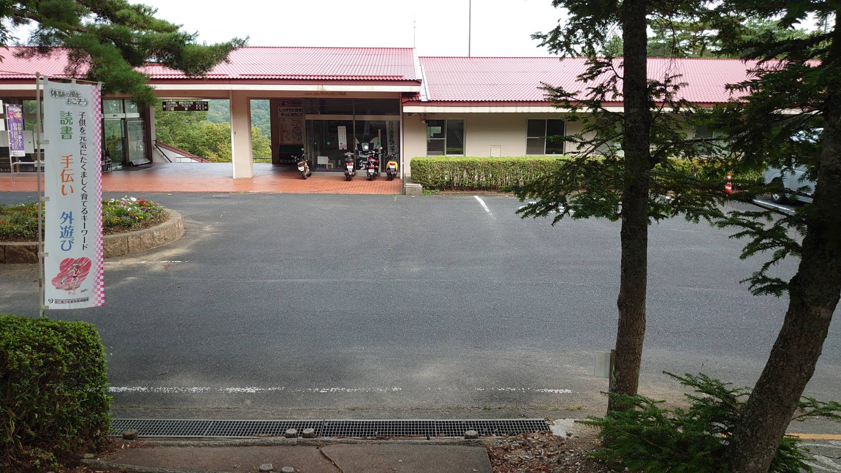
1

Slide 3
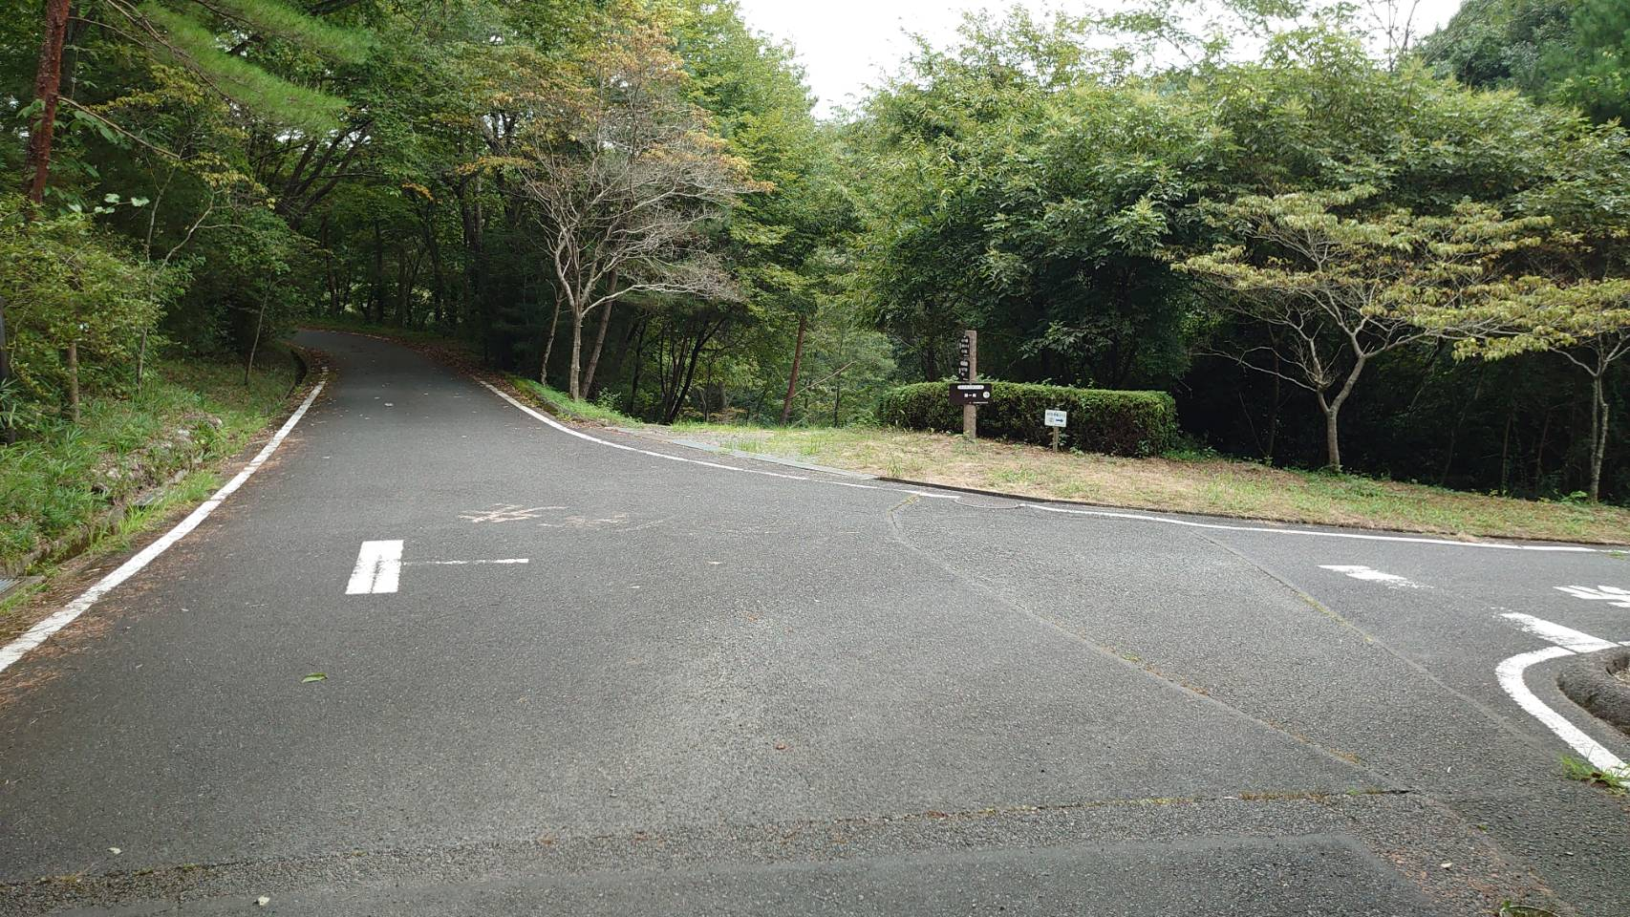
2

Slide 4
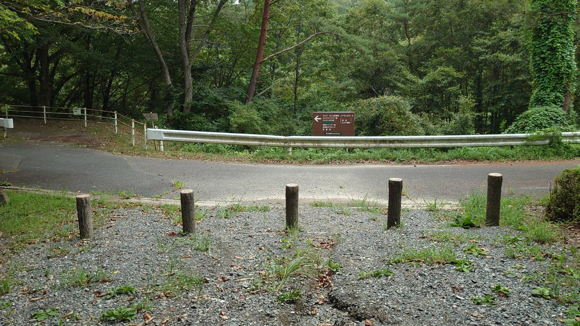
3

Slide 5
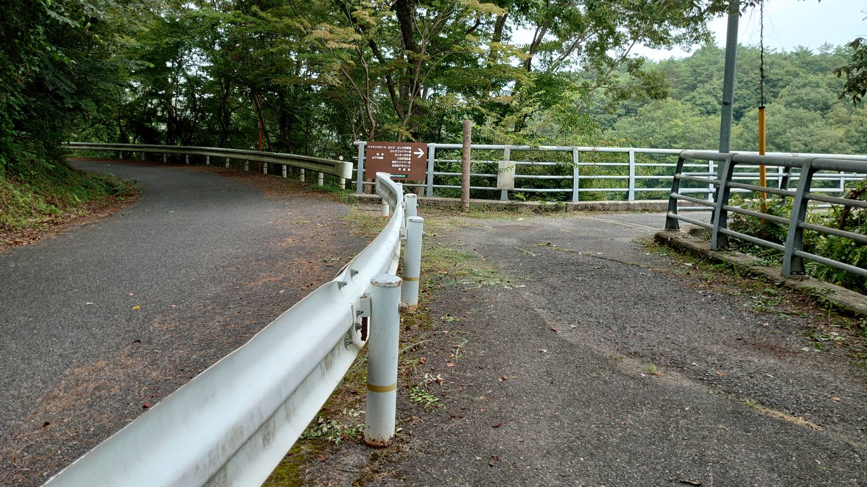
4

Slide 6
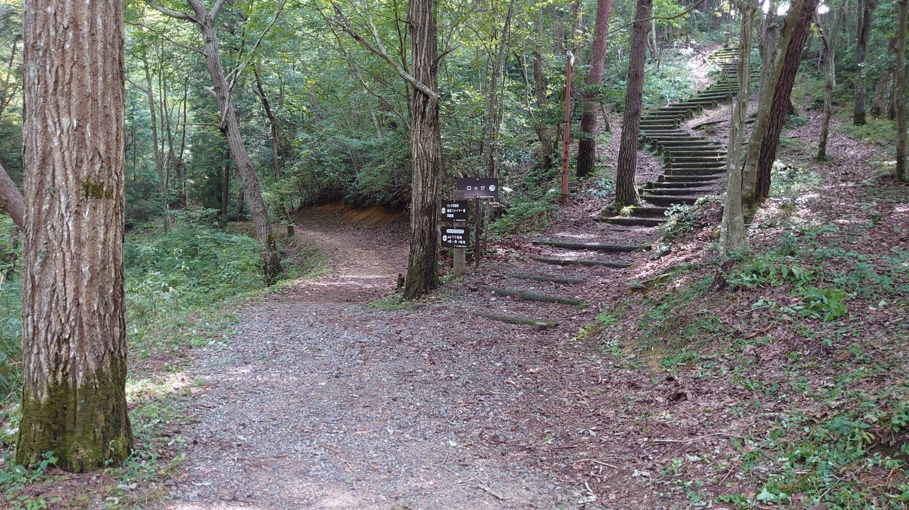
5

Slide 7
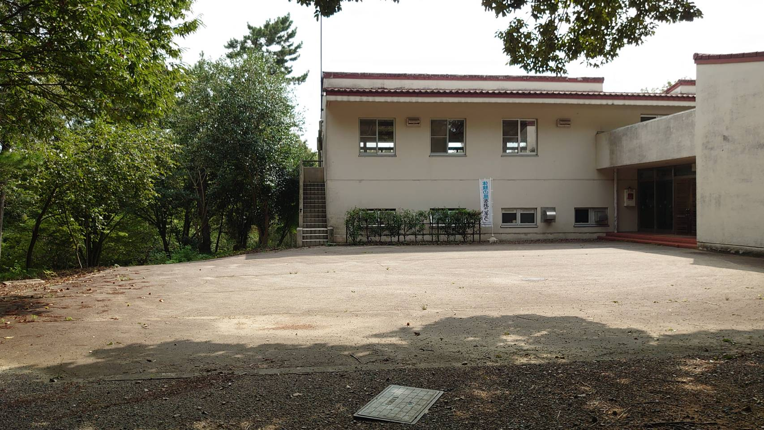
6

Slide 8
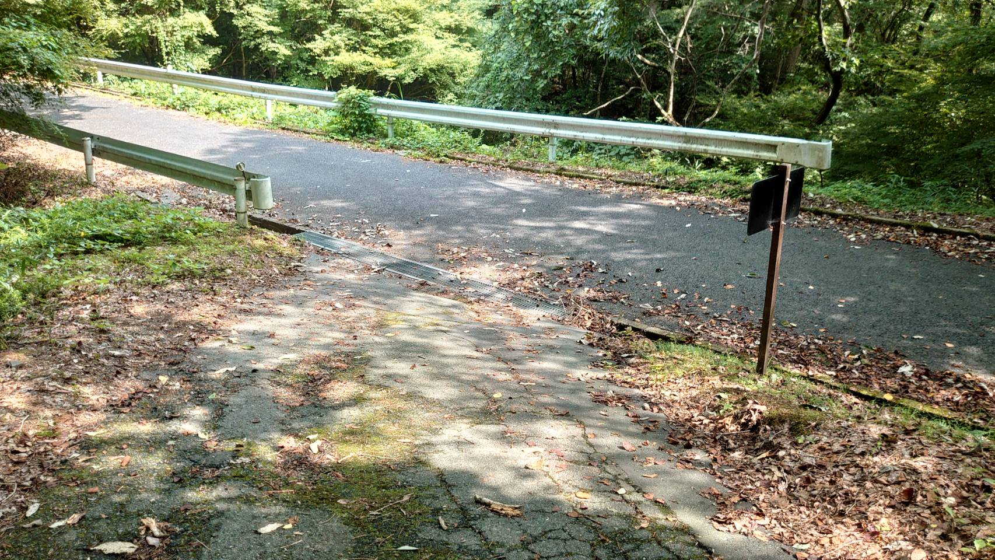
7

Slide 9
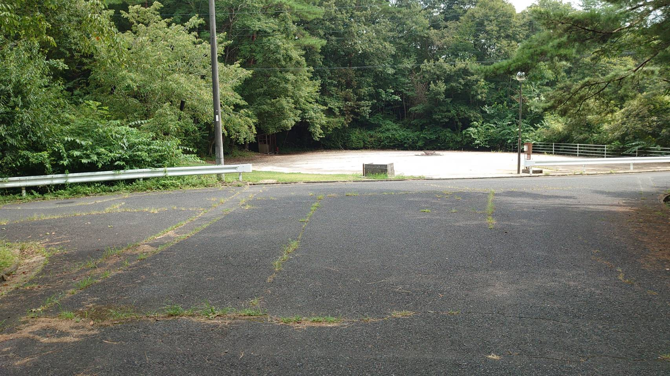
★きゅうけいポイント

Slide 10
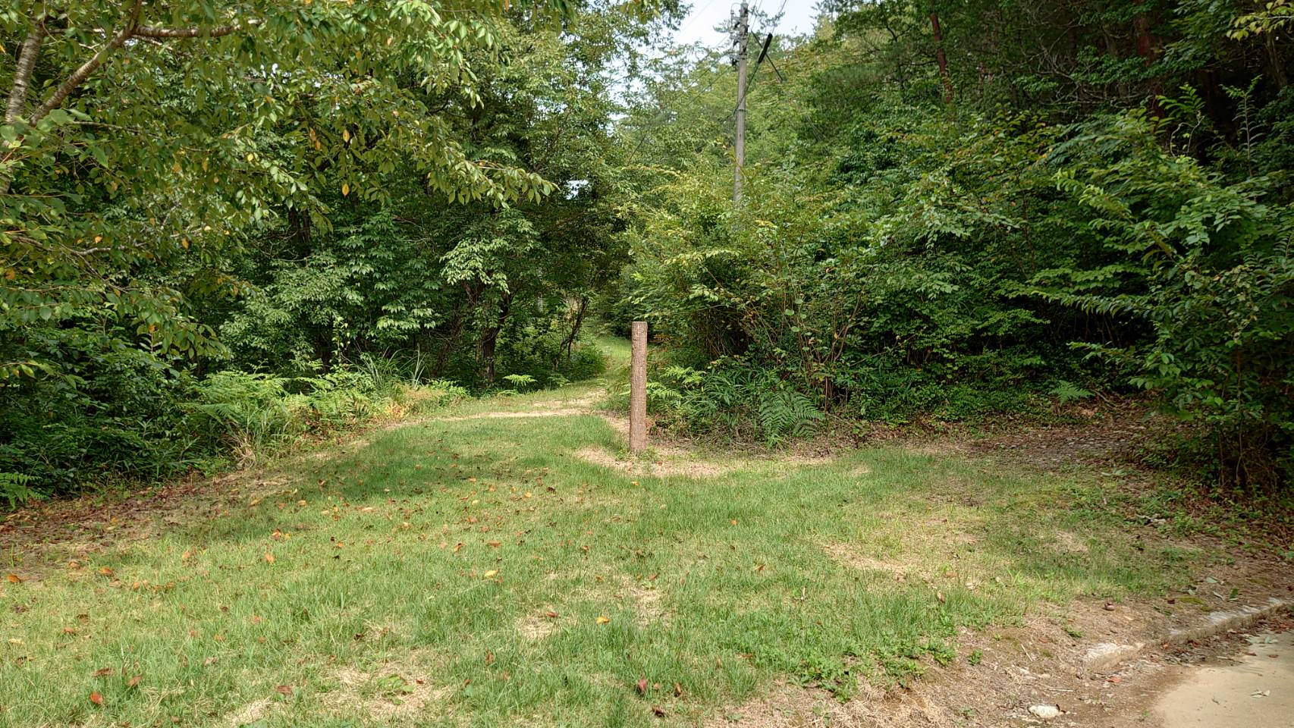
8

Slide 11
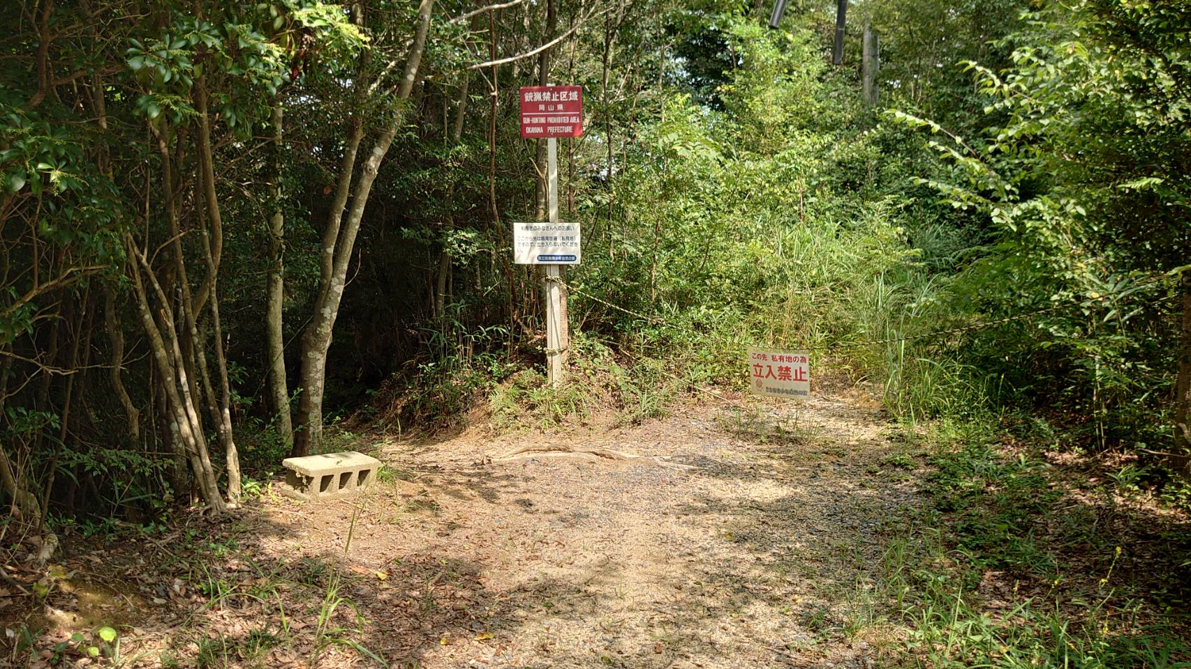
9

Slide 12
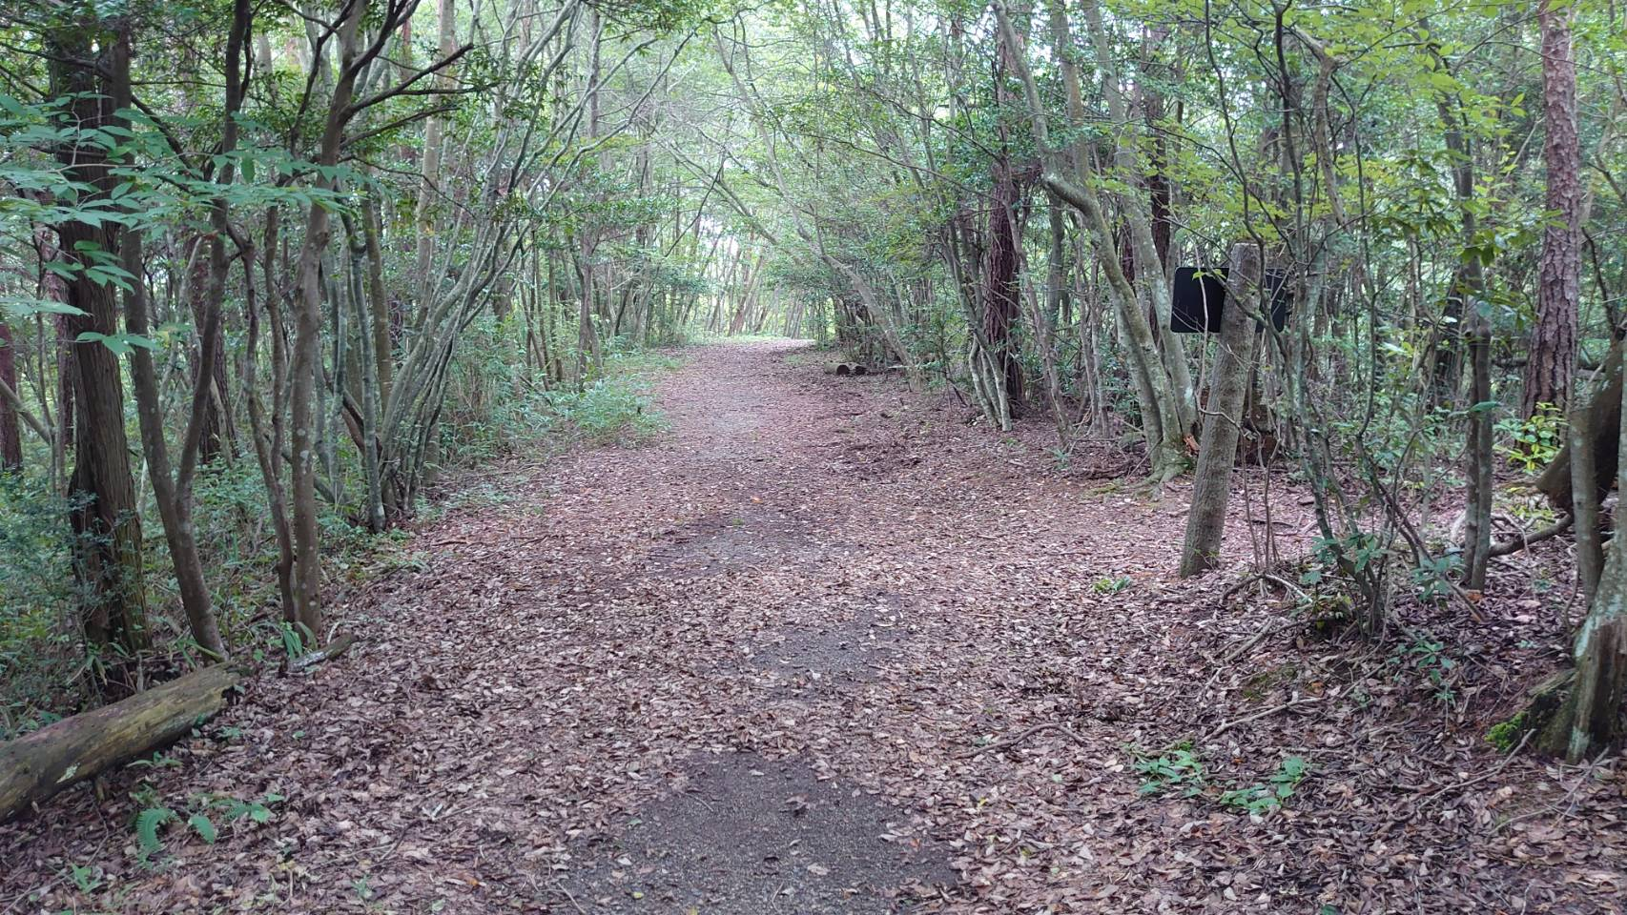
10

Slide 13
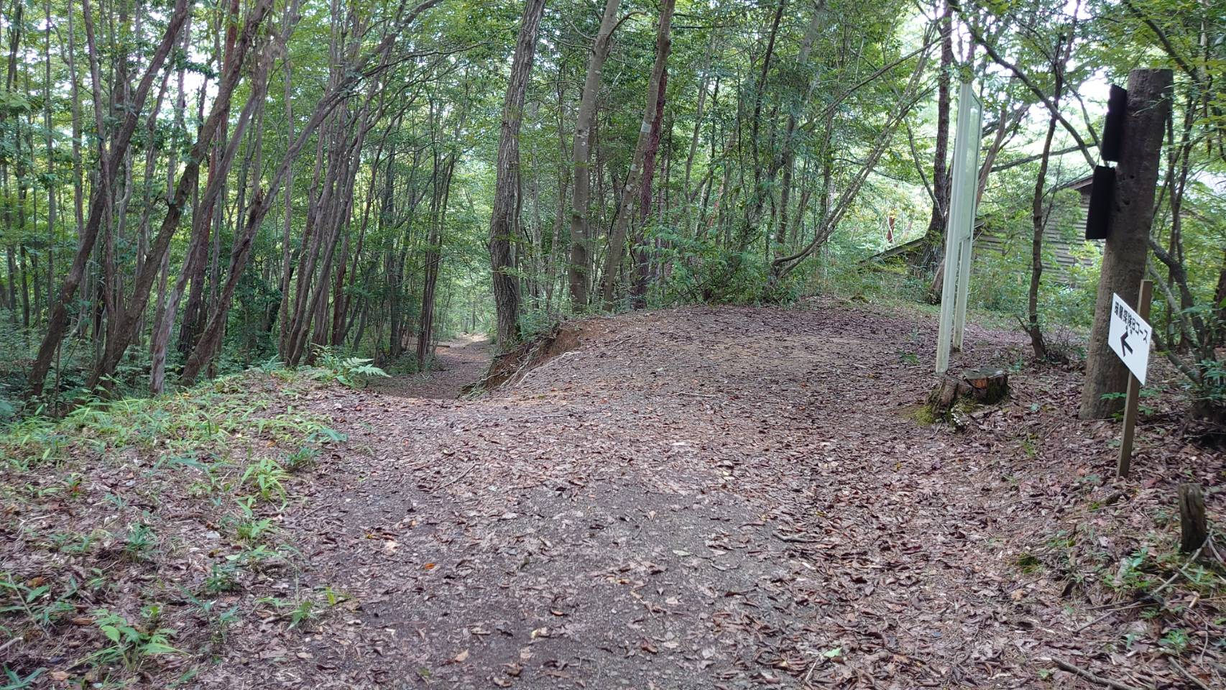
11

Slide 14
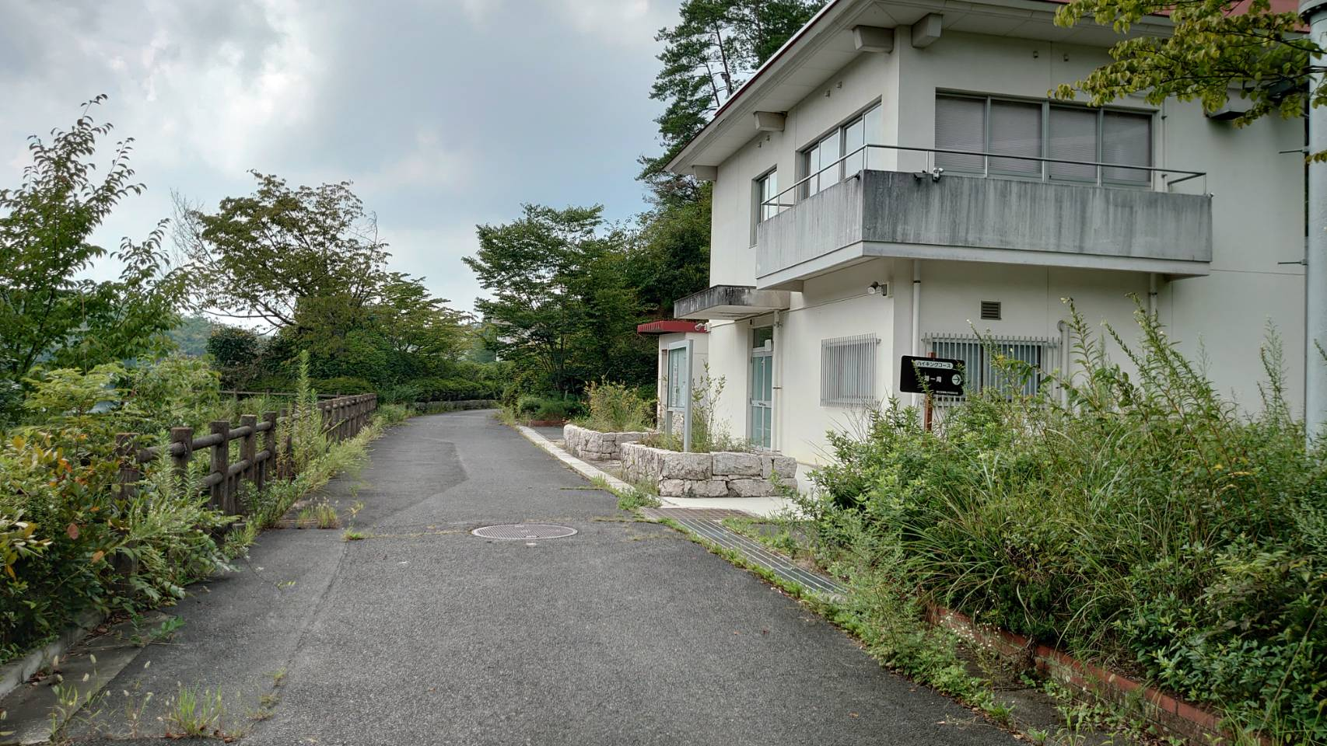
12

Slide 15
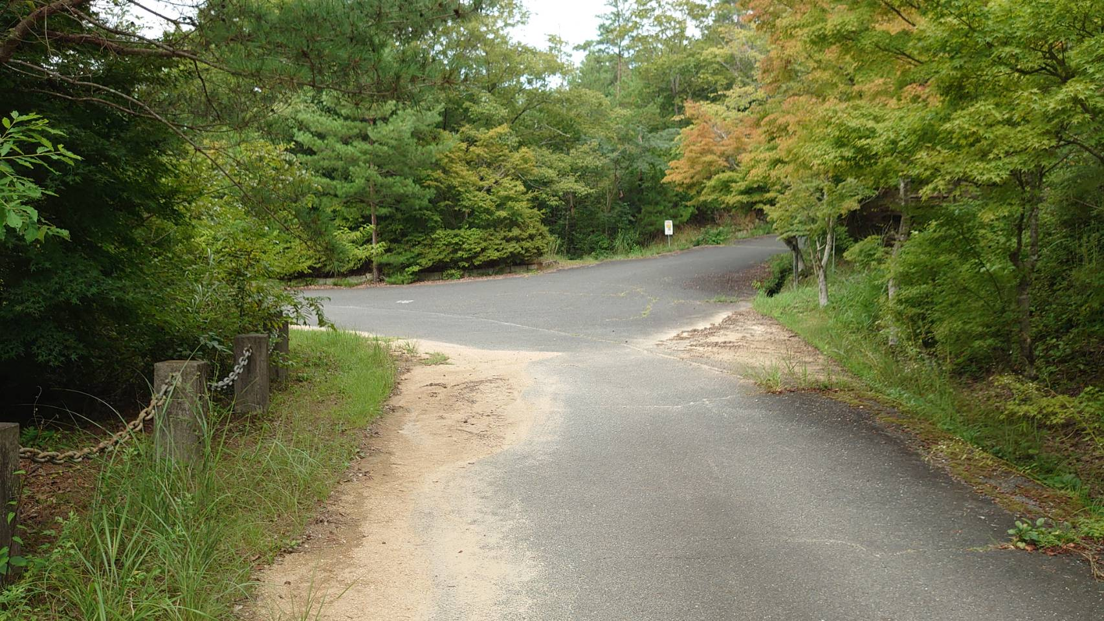
13

Slide 16
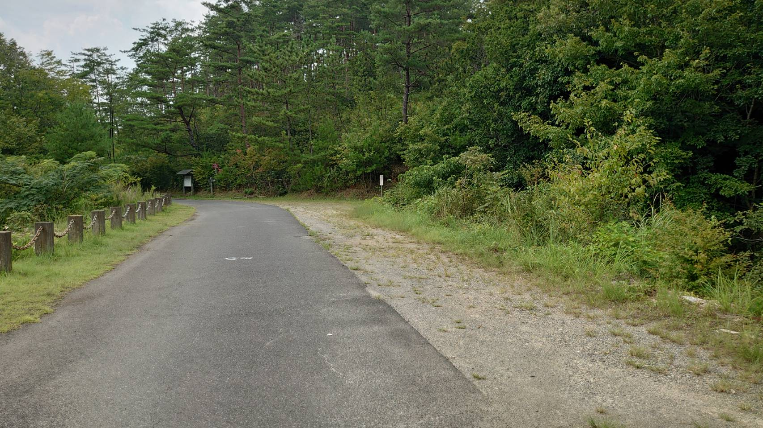
★きゅうけいポイント

Slide 17
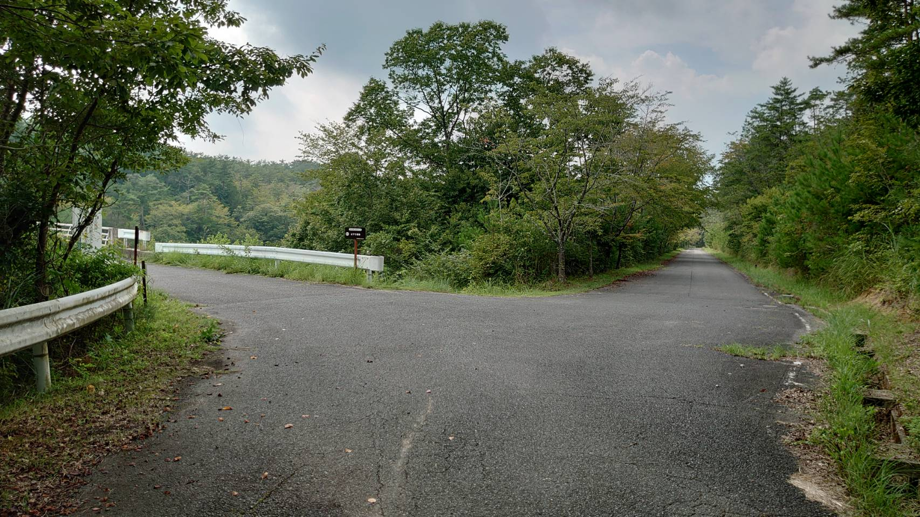
14

Slide 18
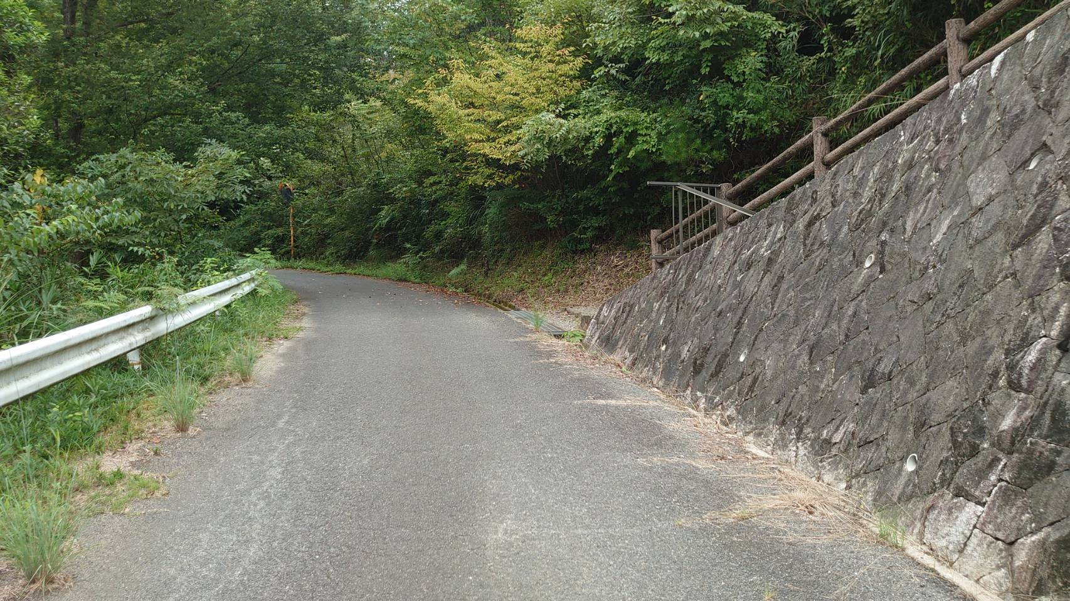
15

Slide 19
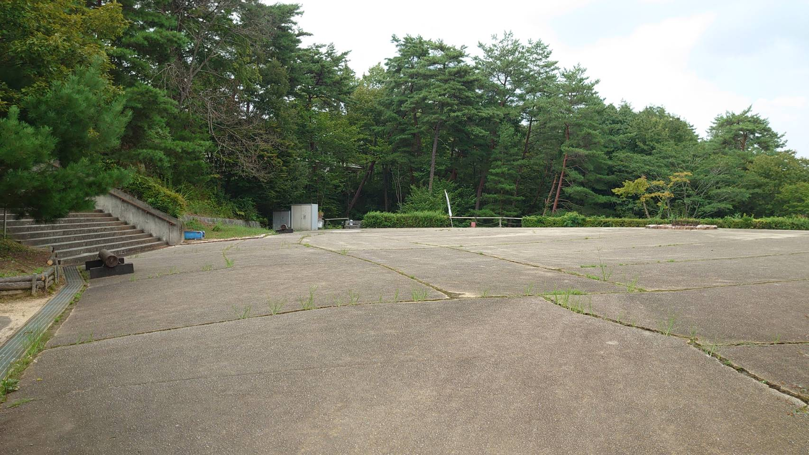
16
かいだんをさいごまでのぼって
つどいの広場をめざそう

Slide 20
おつかれさまプ～

